Slide 1
Juliusz Słowacki
- biografia romantyczna

Slide 2
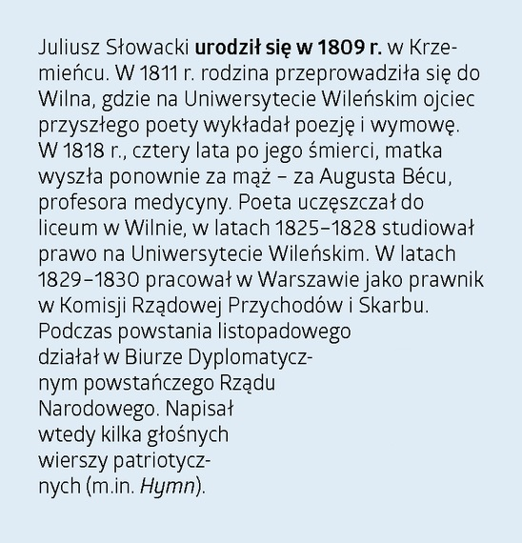
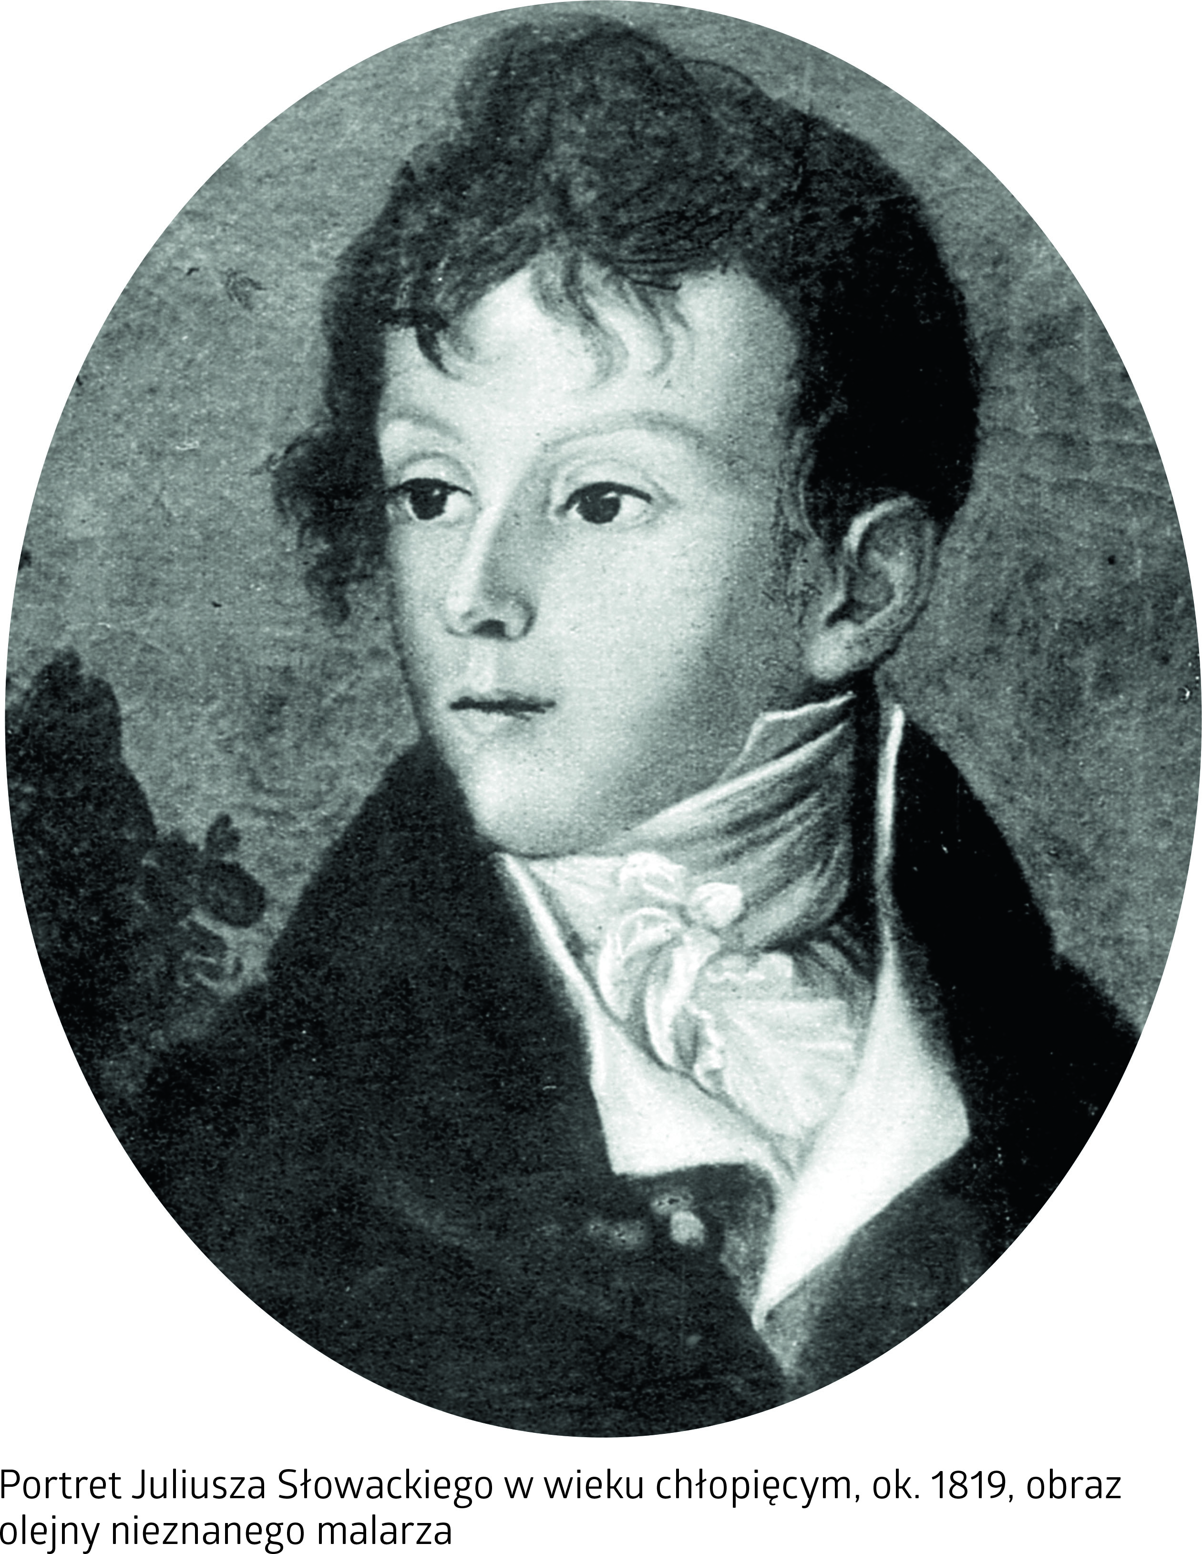

Slide 3
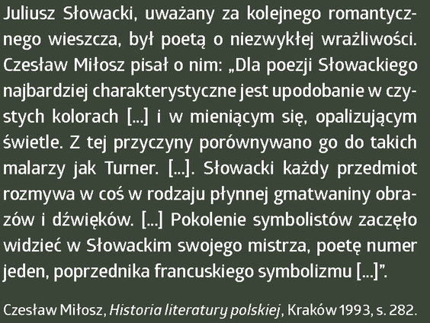
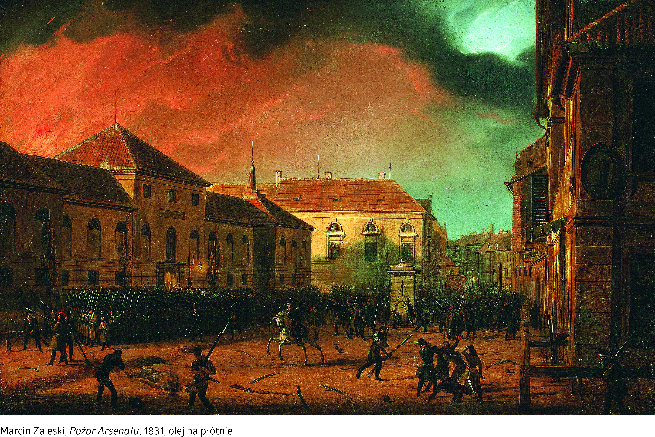

Slide 4
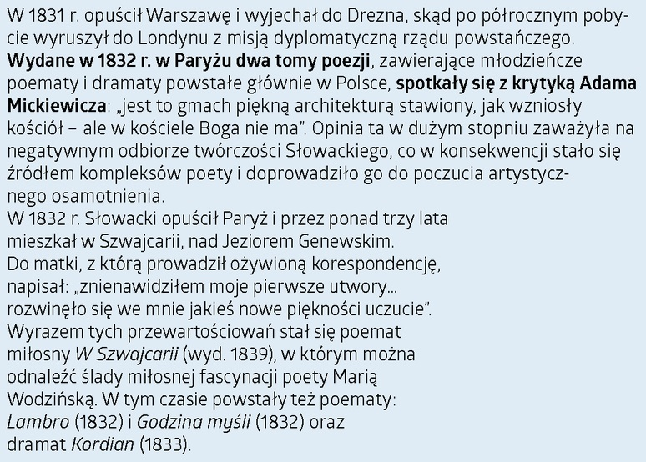
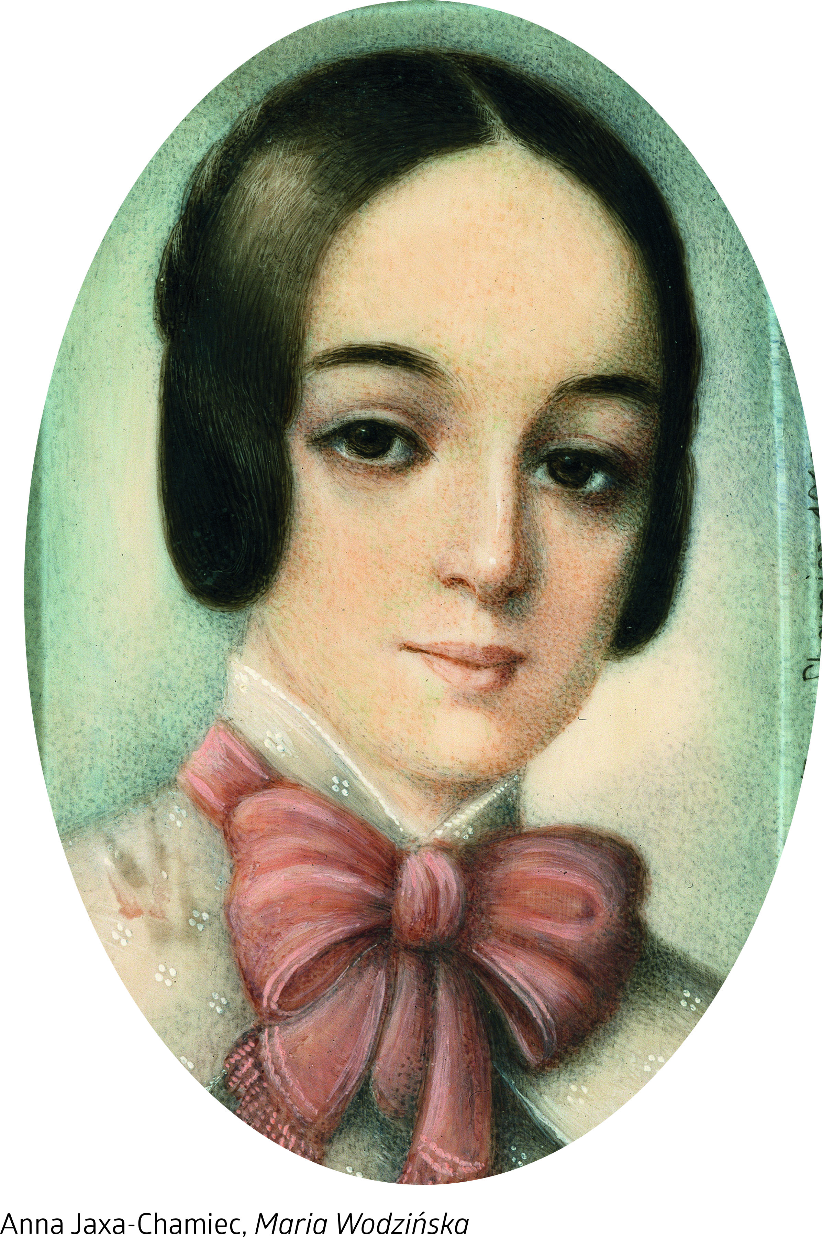

Slide 5
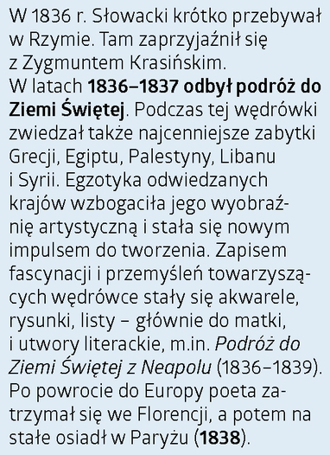
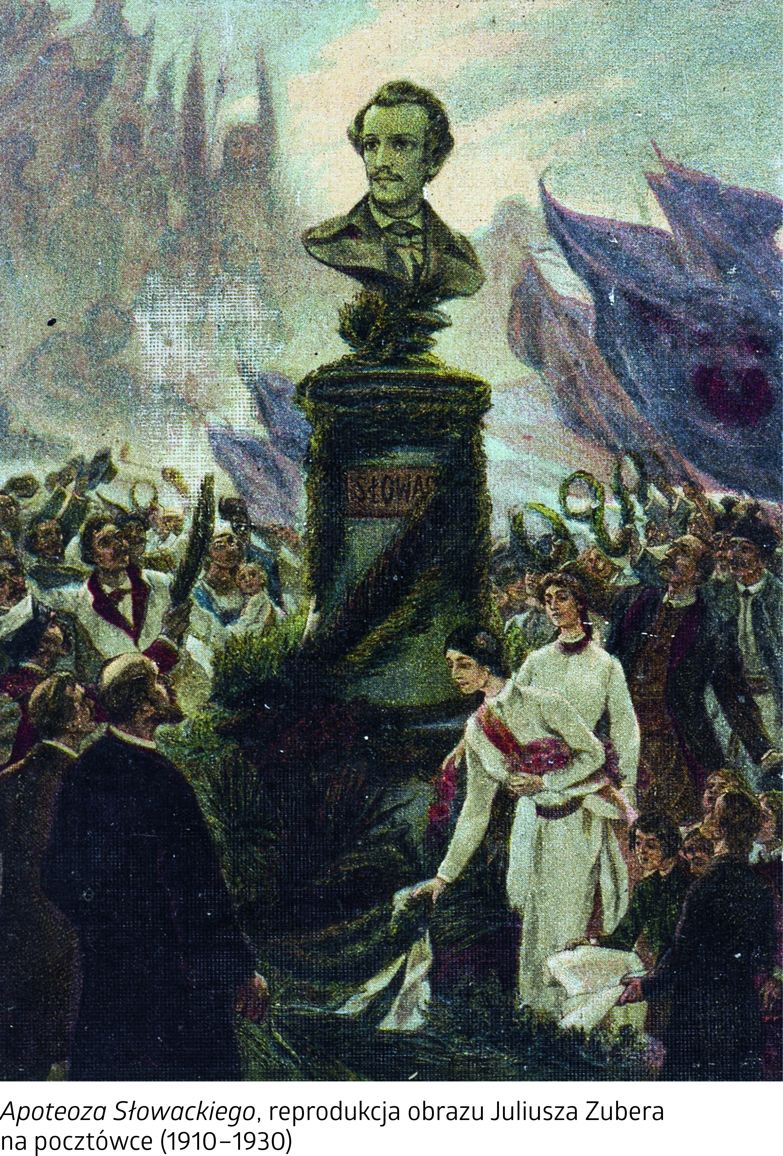
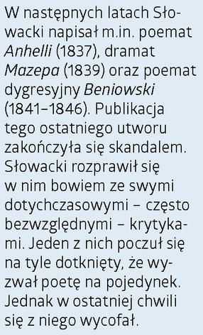

Slide 6
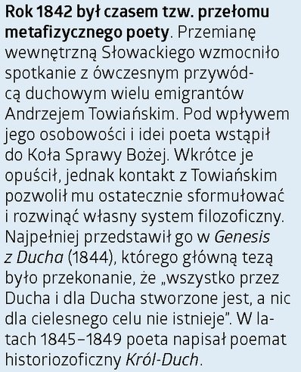
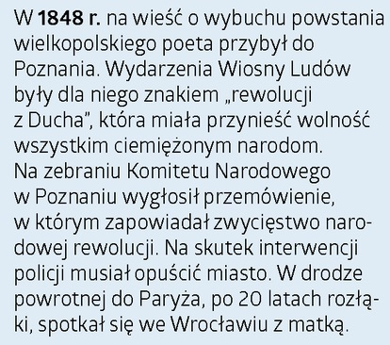
1842 – ważny moment!

Slide 7
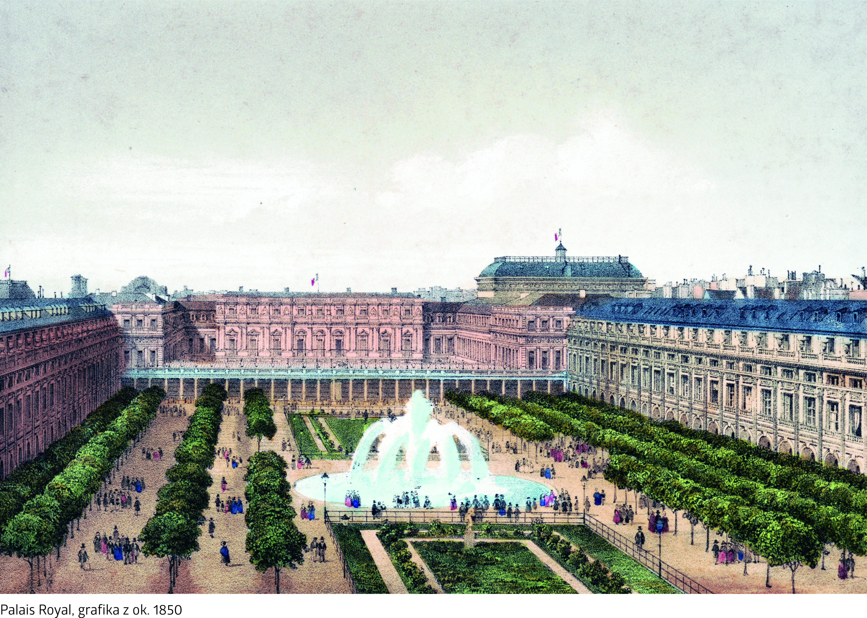
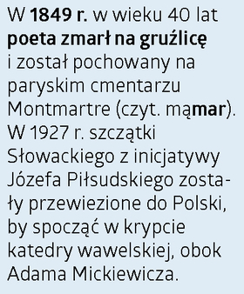

Slide 8
O samotności artysty
Liryki Juliusza Słowackiego

Slide 9
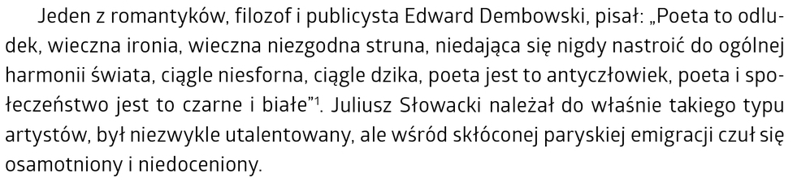
Wizerunek artysty w romantyzmie
-jednostka wybitna
-natchniony przez Boga
-obdarzony niezwykłą wyobraźnią i talentem
-osamotniony, niezrozumiany, odrzucony, ale też z poczuciem konieczności dostosowania się

Slide 10
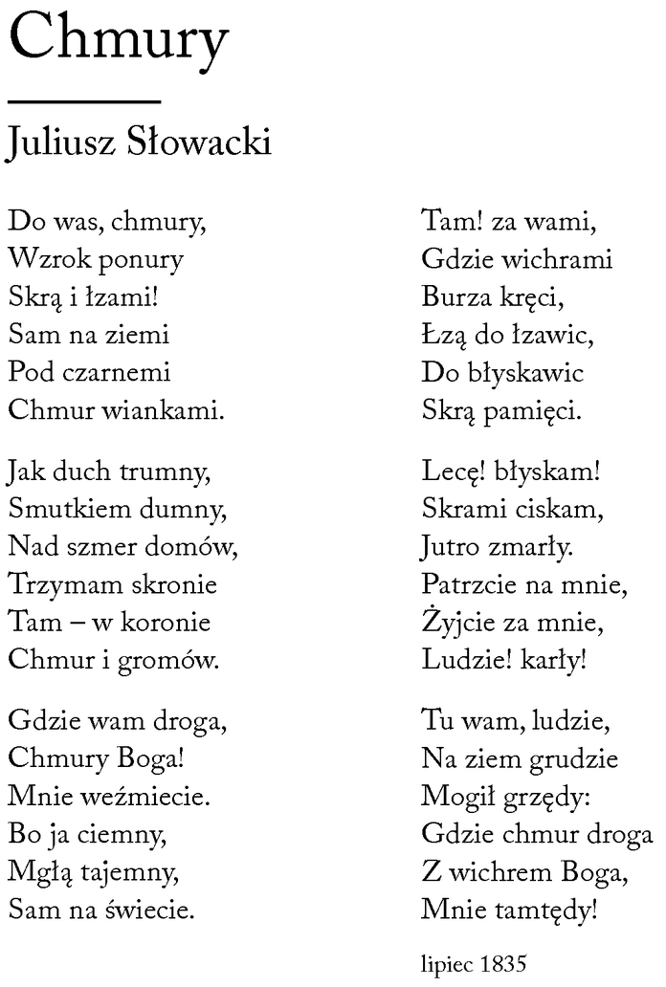
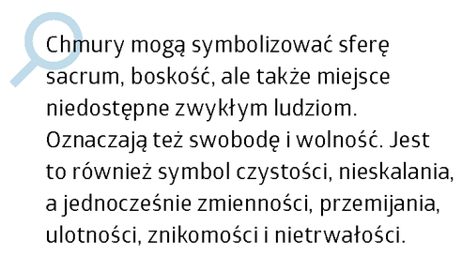
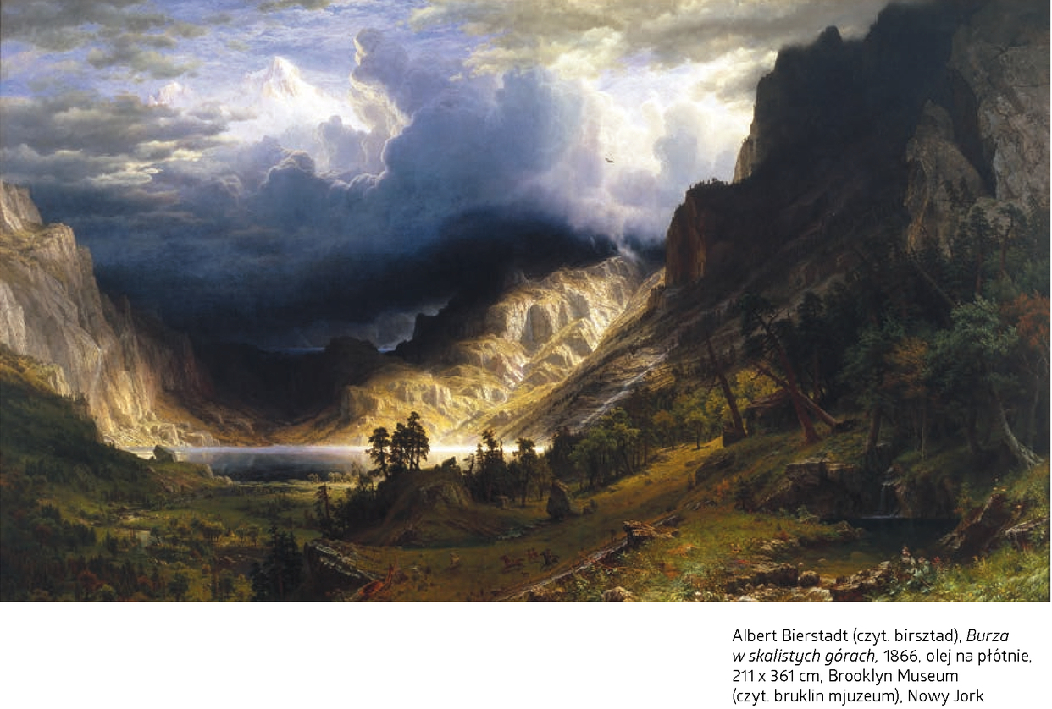

Slide 11
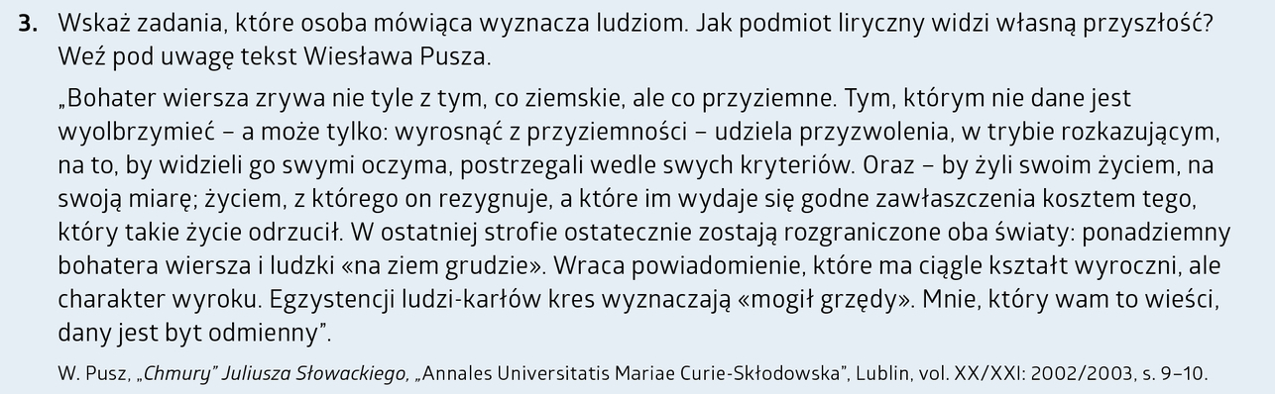
1. Osoba mówiąca w tekście
2. Adresaci, apostrofy i relacje
3. Porównaj do utworu „Nad wodą wielką i czystą”

Slide 12
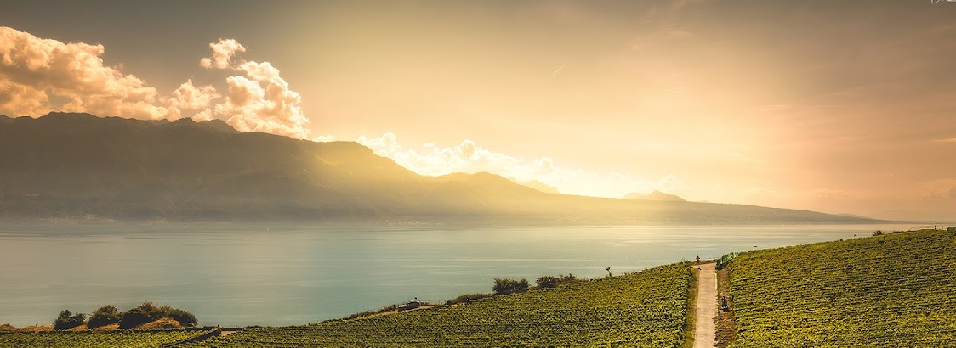
Porozmawiajmy
-Szwajcaria, 21 lipca 1835 r.
-ciemne, burzowe chmury = stan ducha
-samotność, emigracja, wyjazd Wodzińskiej, ale też jego wyjątkowość, która naraża go na cierpienie
-rodzi się na nowo, działa dla wyższego dobra (w „Kordianie” bohater wraca na chmurze do kraju)
-przyjmuje to cierpienie, bo może przez to wpływać na naród
-jak Konrad? NIE! Chmury należą do Boga
-kolejne poświęcenia zbliżają go do Boga

Slide 13
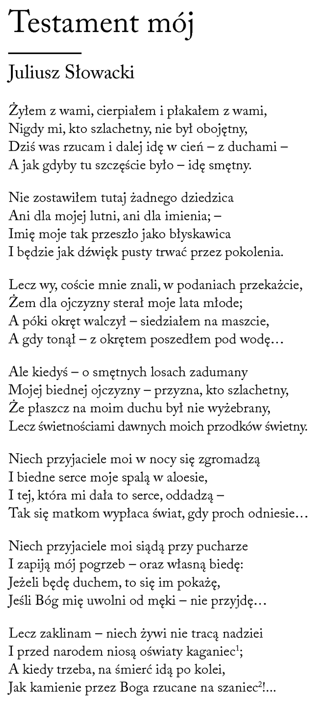
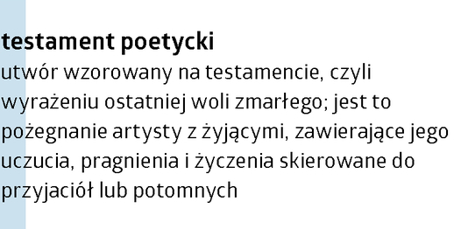
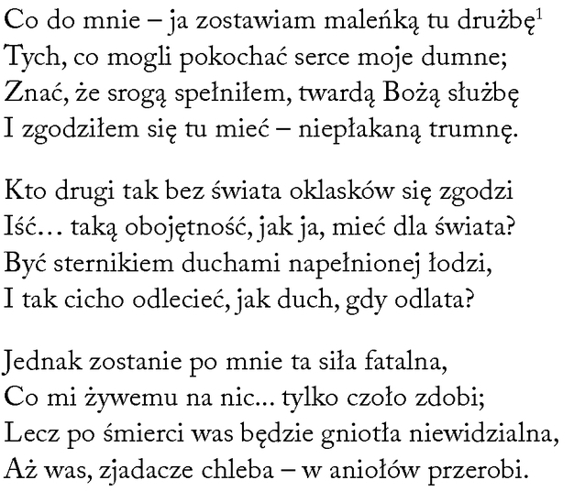

Slide 14
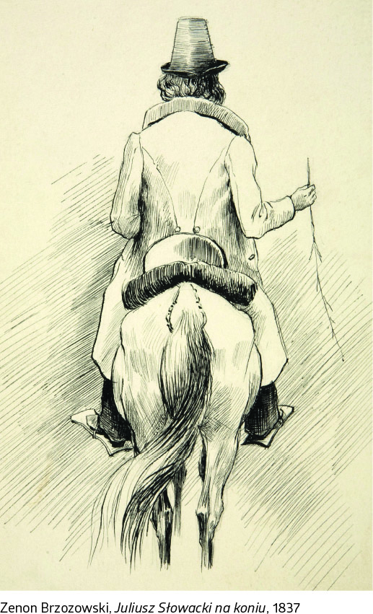
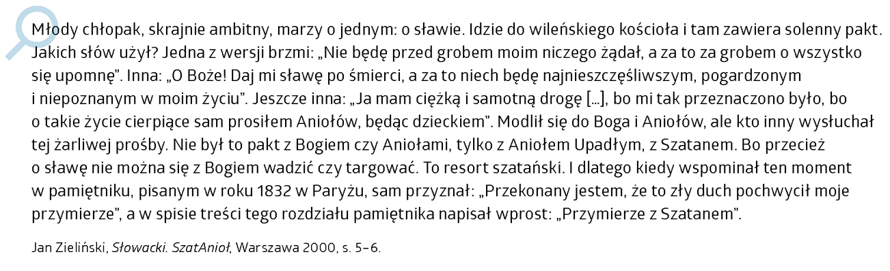
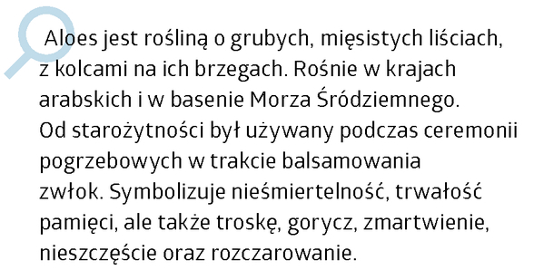
Apostrofa i odbiorcy
Wartości podmiotu lirycznego
Odczucia i nastrój
Spalenie serca w aloesie – czego poeta oczekuje?
Rola matki
Co pozostawia spadkobiercy?
Topos ojczyzny jako okrętu
Rola poety i poezji
Tytuł

Slide 15
Porozmawiajmy...
-ostatnia wola zmarłego?
-rozliczenie z życiem i twórczością
-ROZGORYCZENIE (brak potomka, życie jako błyskawica, twórczość jako pusty dźwięk, niedocenienie, cierpienie)
-najlepsze lata poświęcił ojczyźnie
-ojczyzna jako okręt (Polska jako tonący statek, poeta wypatrywał z masztu zagrożenia i przestrzega)
-nadzieje związane z przyszłymi pokoleniami
-nie chce pogrzebu, chce skromnego pochówku, a po nim biesiady
-serce spalone w aloesie – nieśmiertelność głoszonych idei
-oddanie prochów matce – silna więź
-życie po śmierci – pragnienie spokoju
-edukacja w duchu patriotyzmu, gotowość poświęcenia się
-ojczyźnie potrzeba sternika!
-siła fatalna, non omnis moriar i poezja tyrtejska

Slide 16
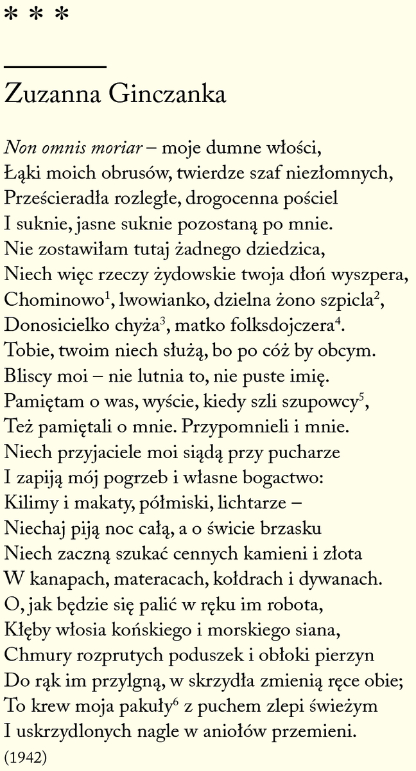
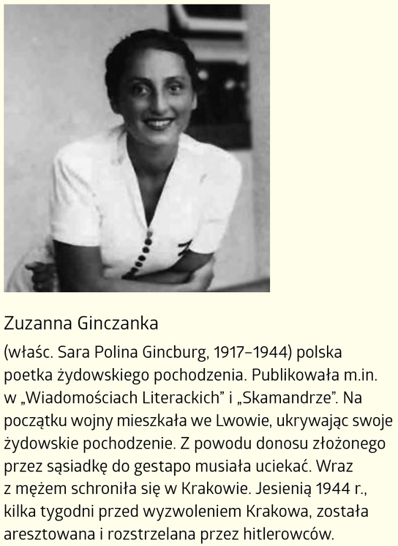

Slide 17
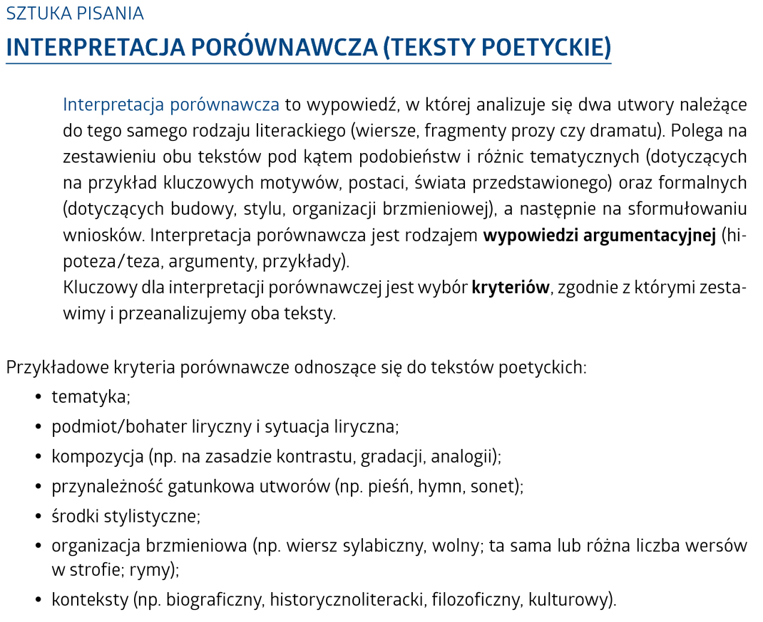

Slide 18
